Slide 1
Interface, Interação e Affordance
Prof. Leonardo Lima

Slide 2
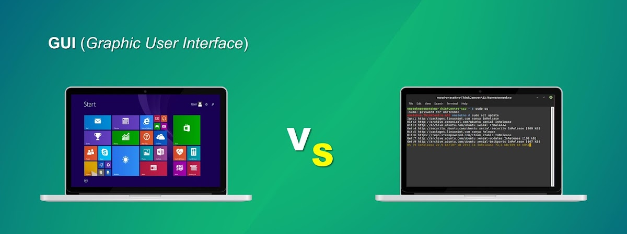
interface

Slide 3
O que é Interface de usuário?
Sistema pelo qual as pessoas (usuários) interagem com uma máquina.
Inclui componentes de hardware (físico) e software (lógico).
Precisam prover meios de:
Entrada, permitindo ao usuário manipular o sistema;
Saída, permitindo ao sistema produzir os efeitos (as respostas) das ações do utilizador

Slide 4
Sistema
Conjunto de elementos interdependentes que formam um todo organizado. ​
​
Possui um objetivo geral a ser atingido.​

Slide 5
Sistema
Em termos gerais, sistemas podem ser vistos de duas maneiras:​
​
Análise: em que se estuda cada parte de um sistema separadamente a fim de recompô-lo posteriormente.​
​
Visão holista: em que se entende que o funcionamento do sistema como um todo, constitui um fenômeno único, i.e., irredutível em suas partes.

Slide 6
Elementos do sistema​
Input
gatekeeper
Black box
output
feedback
Ambiente​
Entrada (input)​
Gatekeeper​
Processamento (Black box)​
Saída (output)​
Retroalimentação (feedback)

Slide 7
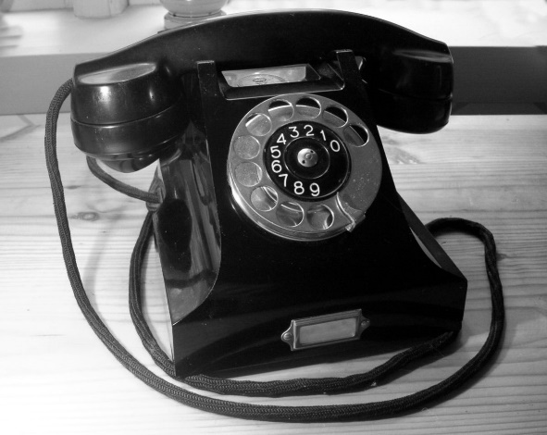
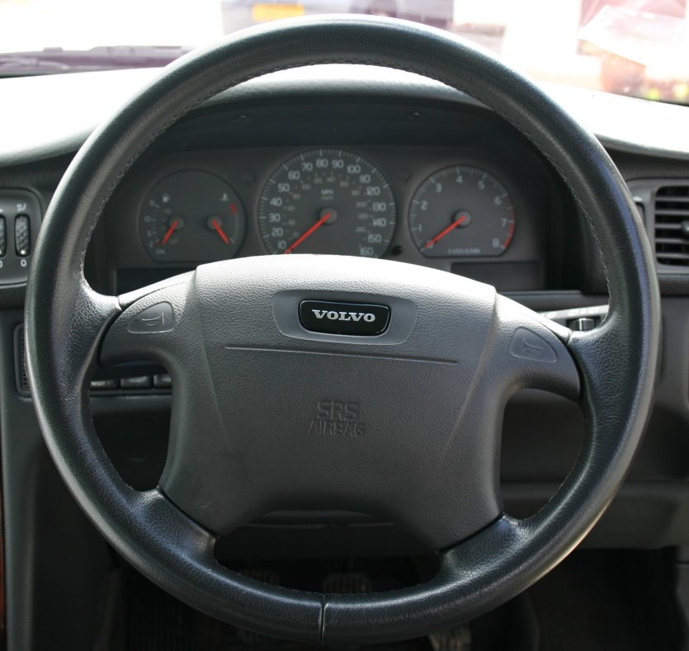
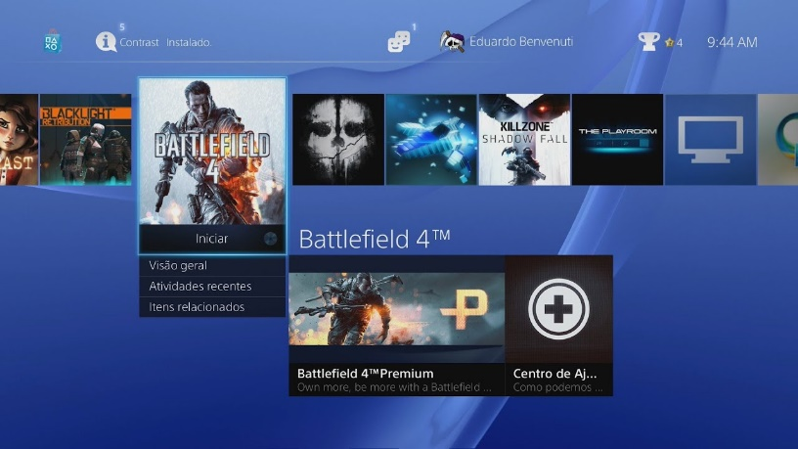
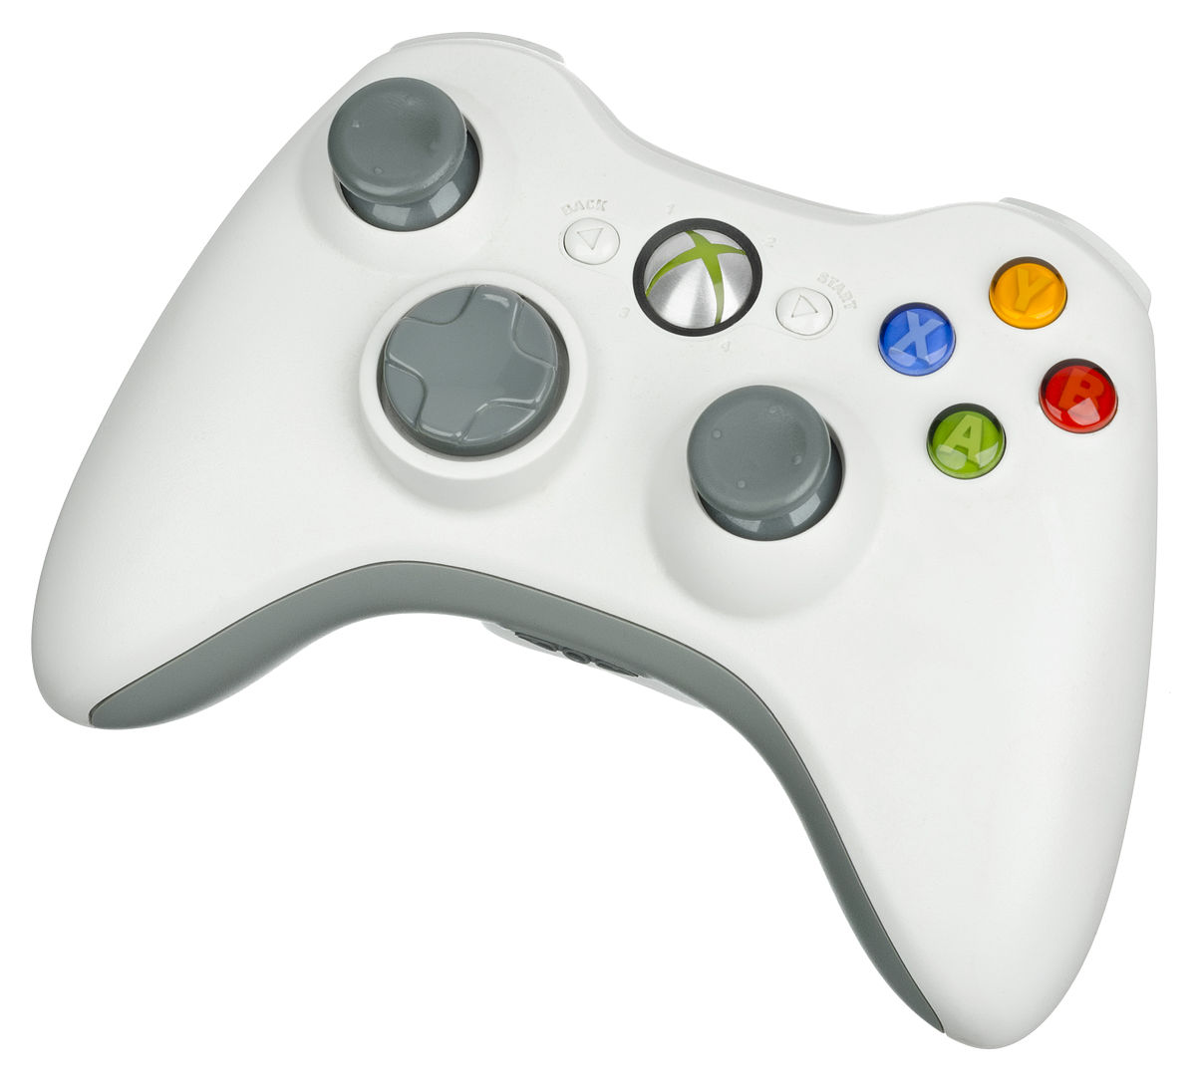
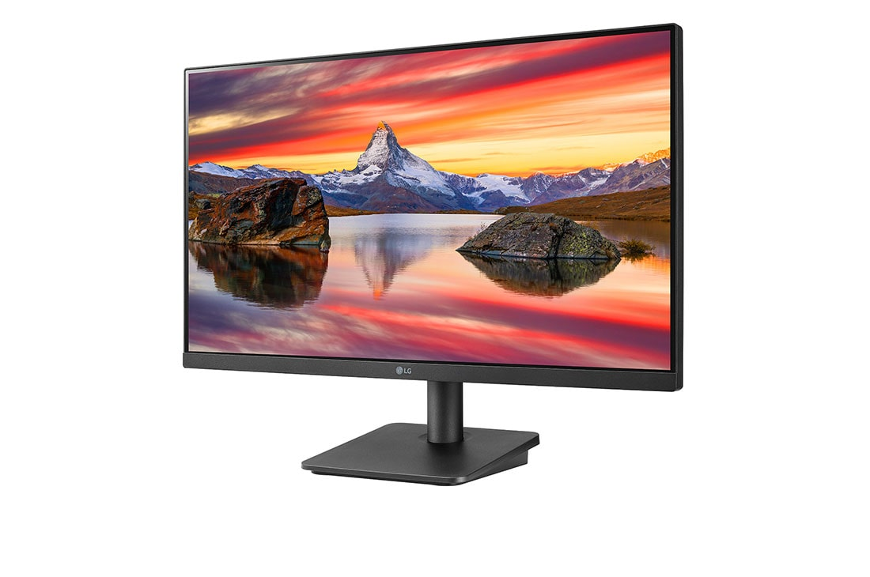
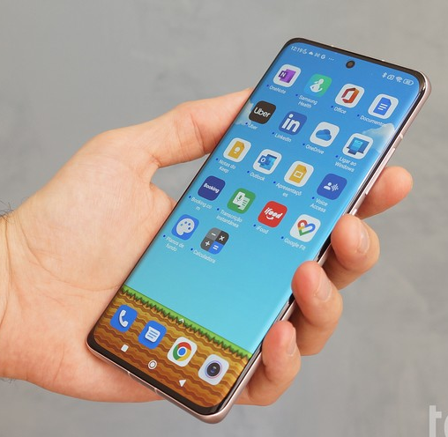

Slide 8
Tipos de interface
Interface gráfica do usuário
Interface de linha de comando
Interface de voz
Entradas: teclado, mouse ou tela touchscreen
Entradas: comandos de texto utilizando teclado
Entrada: comandos de voz;
Saída: monitor.
Saída: monitor.
Saída: texto, vídeo ou áudio.

Slide 9
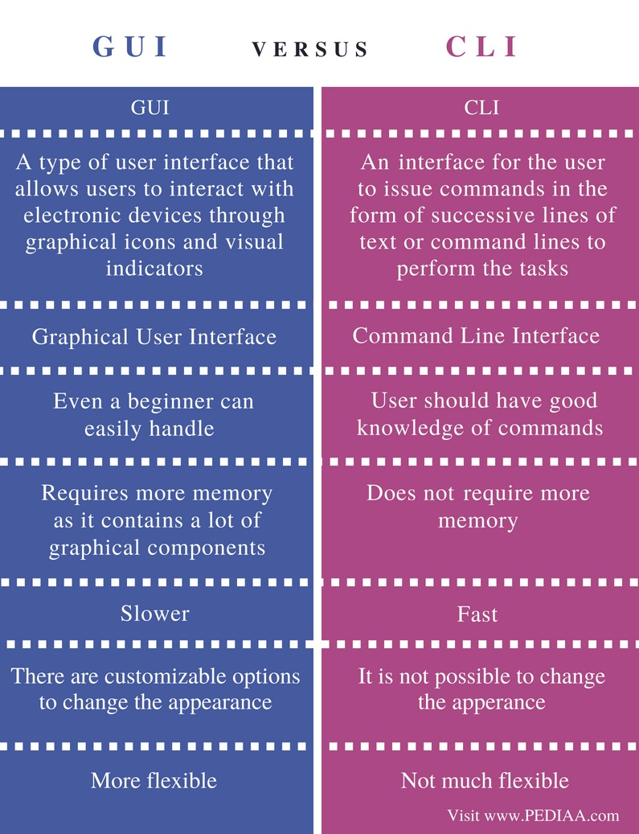

Slide 10
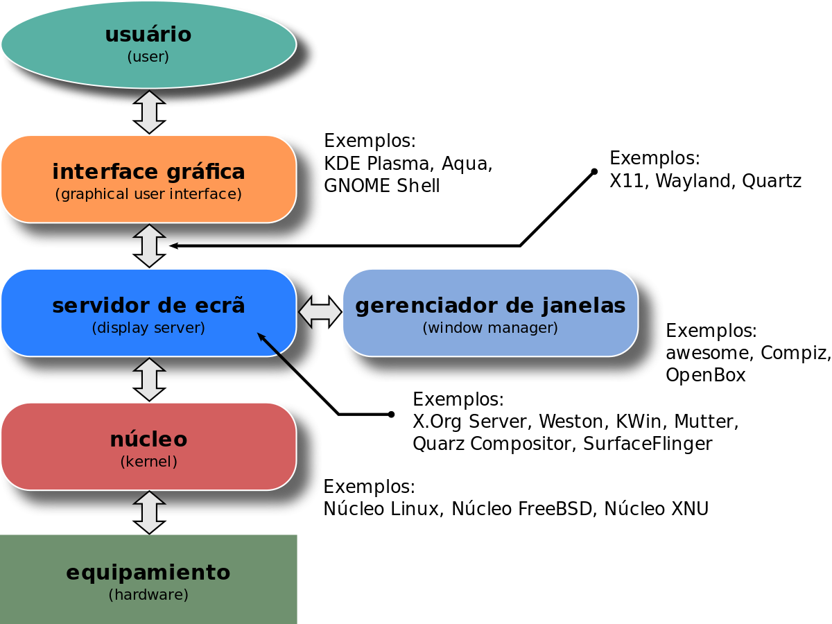
Interface Gráfica

Slide 11
Interatividade

Slide 12
Interatividade ou Reatividade?
Interatividade: Ação dialógica entre homem e técnica. (LEMOS,1997)
Reatividade: Ação condicionada e mecânica, do espectador ou da máquina, aos estímulos que a ele são permitidas a partir das respostas do outro ente (MACHADO, 1990).

Slide 13
Andrew Lippman
"atividade mútua e simultânea da parte dos dois participantes, normalmente trabalhando em direção de um mesmo objetivo".
Características de um sistema interativo
Interruptabilidade
granularidade
degradação graciosa
previsão limitada
não-default

Slide 14
Andrew Lippman
Fatores que contribuem para a interatividade velocidade: a taxa com que um input pode ser assimilado pelo ambiente mediado; amplitude (range): refere-se ao número de possibilidades de ação em cada momento; mapeamento: a habilidade do sistema em mapear seus controles em face das modificações no ambiente mediado de forma natural e previsível.

Slide 15
Steve Outing (Interatividade no jornalismo on-line)
Para um site ser verdadeiramente interativo, ele deve facilitar a comunicação entre os seres humanos. Elementos de jornalismo interativo: Fóruns de discussão; chats; endereços eletrônicos dos repórteres; mecanismo de feedback de artigos; sites pessoais; sites de hobbies dos usuários; nascimento, casamento e morte; páginas de grupos comunitários; adicionar comentários de usuários à dos críticos profissionais; construir interatividade nas histórias; pesquisas com usuários, feitas de acordo com metodologia científica e probabilística; usar comentários on-line como uma ferramenta de reportagem.

Slide 16
Graus de abertura da obra (Julio Plaza)
Graus de abertura da obra (Julio Plaza) ● Inacabamento por princípio; ● Participação; ● Interatividade.

Slide 17
Do lado do produtor - Monica Tavares
A comunicação entre o homem e a máquina pode ser ativa: alta interatividade (tempo real) passiva: baixa interatividade Com a interatividade, a imagem armazenada na memória do computador pode ser rápida e facilmente manipulada, mediante um diálogo sensível e lúdico entre a máquina e o usuário.

Slide 18
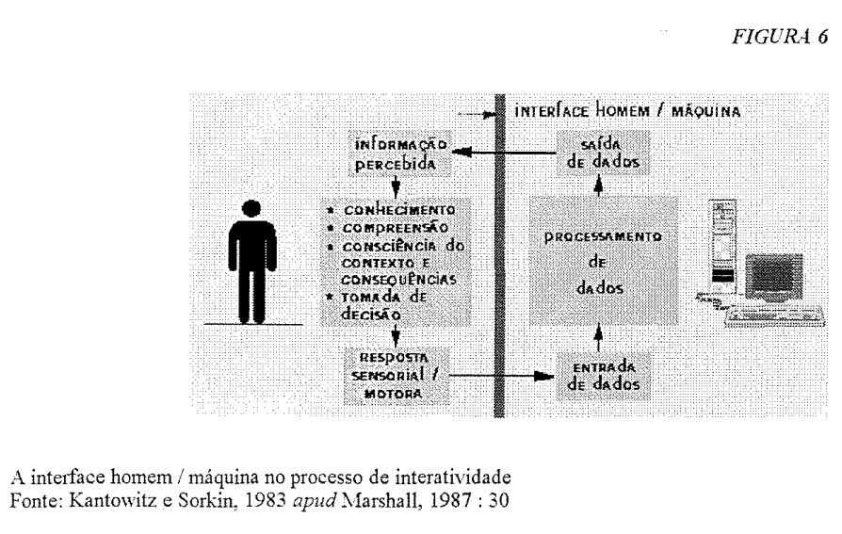

Slide 19

Affordance

Slide 20
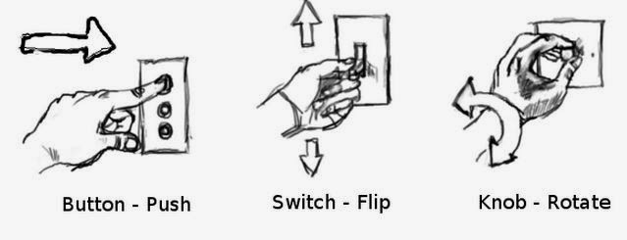
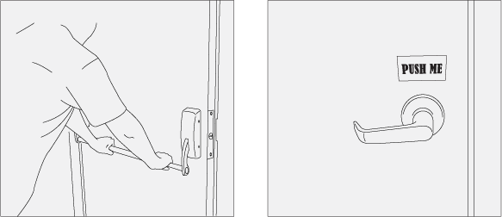
Affordance
“Pregnância" [da forma]
Qualidade de um objeto que permite ao indivíduo identificar sua funcionalidade sem a necessidade de prévia explicação, o que ocorre intuitivamente ou baseado em experiências anteriores.

Slide 21
Affordance
“Pregnância" [da forma]
Qualidade de um objeto que permite ao indivíduo identificar sua funcionalidade sem a necessidade de prévia explicação, o que ocorre intuitivamente ou baseado em experiências anteriores.

Slide 22
Atividade
Observe três sistemas e identifique:
Seus pontos de input e output
Seus elementos de affordance
Crie uma apresentação em PowerPoint com prints deste elementos.

